Slide 1






LỖI VỀ THÀNH PHẦN CÂU VÀ CÁCH SỬA

Slide 2


HOẠT ĐỘNG 1
KHỞI ĐỘNG

Slide 3



1. Thuý Kiều và Thuý Vân đều là con gái ông bà Vương viên ngoại.
2. Qua đoạn trích “Trao duyên” đã cho ta thấy bị kịch tình yêu của Thuý Kiều.
Yêu cầu: Chỉ ra những câu mắc lỗi trong các câu dưới đây. Chỉ ra lỗi và chữa lại cho đúng:
3. Hình tượng sóng là hình tượng trung tâm của bài thơ, biểu tượng cho tâm trạng của em khi yêu.
4. Bài thơ “Tôi yêu em”, một bài thơ tình xuất sắc của Pu-skin
5. Phăng-tin, người mẹ nghèo khổ đã bán tóc, bán răng, bán thân vì tình yêu con bao la.

Slide 4

Câu 2: Thiếu chủ ngữ => Sửa lại: Qua đoạn trích “Trao duyên”, ta thấy bị kịch tình yêu của Thuý Kiều. Hoặc: Đoạn trích “Trao duyên” đã cho ta thấy bị kịch tình yêu của Thuý Kiều.
Gợi ý
Câu đúng: 1, 3, 5
Câu 4: Thiếu vị ngữ => Sửa lại: Bài thơ “Tôi yêu em” là một bài thơ tình xuất sắc của Pu-skin. Hoặc: Bài thơ “Tôi yêu em”, một bài thơ tình xuất sắc của Pu-skin đã đem đến cho chúng ta một quan niệm tình yêu cao thượng.
Câu sai: 2, 4

Slide 5
HOẠT ĐỘNG 2
HÌNH THÀNH KIẾN THỨC

Slide 6

01
Lỗi về cấu tạo câu:
+ Câu thiếu chủ ngữ
I. LÝ THUYẾT
+ Câu thiếu vị ngữ
1. Lỗi về thành phần câu
+ Câu thiếu cả chủ ngữ và vị ngữ
02
Lỗi về ngữ nghĩa
03
Lỗi về ngắt câu

Slide 7


- Đọc kĩ lại các câu trong bài
2. Cách phát hiện và sửa lỗi về thành phần câu
- Nếu gặp một câu khó hiểu thì nên kiểm tra xem vì sao không hiểu được:
+ Vì vấn đề khó quá, vượt hiểu biết của bản thân?
Bước 1: Phát hiện lỗi
+ Vì câu sử dụng những từ ngữ khó hiểu?
+ Vì câu thiếu thành phần chính?
+ Vì câu thiếu lô gích?

Slide 8


Bước 2: Tìm biện pháp sửa lỗi
- Đối với lỗi câu thiếu thành phần chính thì cần:
+ Xác định thành phần bị thiếu là thành phần nào trong câu.
+ Xác định cách sửa:
Bổ sung từ ngữ để làm thành phần bị thiếu;
Cắt bớt từ ngữ để từ ngữ còn lại đảm nhận vai trò của thành phần bị thiếu;
Thay đổi trật tự từ ngữ để một từ ngữ đảm nhận được vai trò của thành phần bị thiếu.

Slide 9



HOẠT ĐỘNG 3 LUYỆN TẬP

Slide 10

1. Bài tập 1
Phần a
- Lỗi: Thiếu chủ ngữ do người viết nhầm lẫn giữa chủ ngữ và trạng ngữ.

Slide 11
Sửa:
+ Cách 1: Qua hình tượng Chí Phèo, Nam Cao không những đã miêu tả sâu sắc, cảm động cuộc sống đày đoạ của người nông dân bị đè nén, bóc lột đến cùng cực, mà còn dõng dạc khẳng định nhân phẩm của họ trong khi họ bị xã hội vùi dập mất cả hình người, tính người.
+ Cách 2: Hình tượng Chí Phèo cho ta thấy Nam Cao không những đã miêu tả sâu sắc, cảm động cuộc sống đày đoạ của người nông dân bị đè nén, bóc lột đến cùng cực, mà còn dõng dạc khẳng định nhân phẩm của họ trong khi họ bị xã hội vùi dập mất cả hình người, tính người.

Slide 12
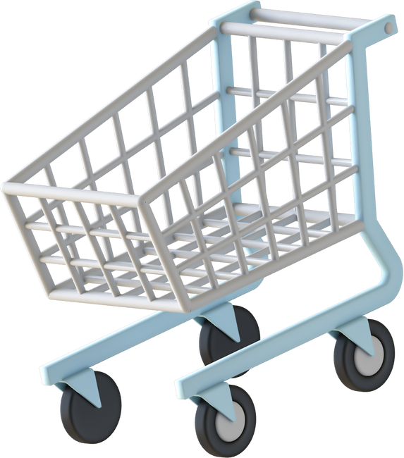
Phần b
- Lỗi: Thiếu chủ ngữ do người viết nhầm lẫn giữa chủ ngữ và trạng ngữ.
Sửa
+ Cách 1: Bối cảnh hội nhập quốc tế sâu rộng đã tạo nên một hệ công dân toàn cầu năng động, sáng tạo, có trách nhiệm và dễ dàng thích ứng trước mọi biến động của thời đại.
+ Cách 2: Trong bối cảnh hội nhập quốc tế sâu rộng, một hệ công dân toàn cầu được tạo nên. Họ năng động, sáng tạo, có trách nhiệm và dễ dàng thích ứng trước mọi biến động của thời đại.

Slide 13

Phần c
- Lỗi: Thiếu chủ ngữ do người viết nhầm lẫn giữa chủ ngữ và trạng ngữ.
Sửa
+ Cách 1: Với hình tượng Chí Phèo, tác giả đã thâu tóm mọi khát vọng nóng bỏng của thời đại, còn kéo dài tới nay: đó là khát vọng hoàn lương, khát vọng đổi đời.
+ Cách 2: Hình tượng Chí Phèo đã thâu tóm mọi khát vọng nóng bỏng của thời đại, còn kéo dài tới nay: đó là khát vọng hoàn lương, khát vọng đổi đời.

Slide 14

Phần d
- Lỗi: Thiếu chủ ngữ do người viết nhầm lẫn giữa chủ ngữ và trạng ngữ.
Sửa
+ Cách 1: Từ những ví dụ vừa dẫn, ta thấy Hàn Mặc Tử đi vào thơ ca mang theo phong cách trữ tình độc đáo, khác lạ hơn với các thi sĩ cùng thời.
+ Cách 2: Những ví dụ vừa dẫn cho ta thấy Hàn Mặc Tử đi vào thơ ca mang theo phong cách trữ tình độc đáo, khác lạ hơn với các thi sĩ cùng thời.

Slide 15


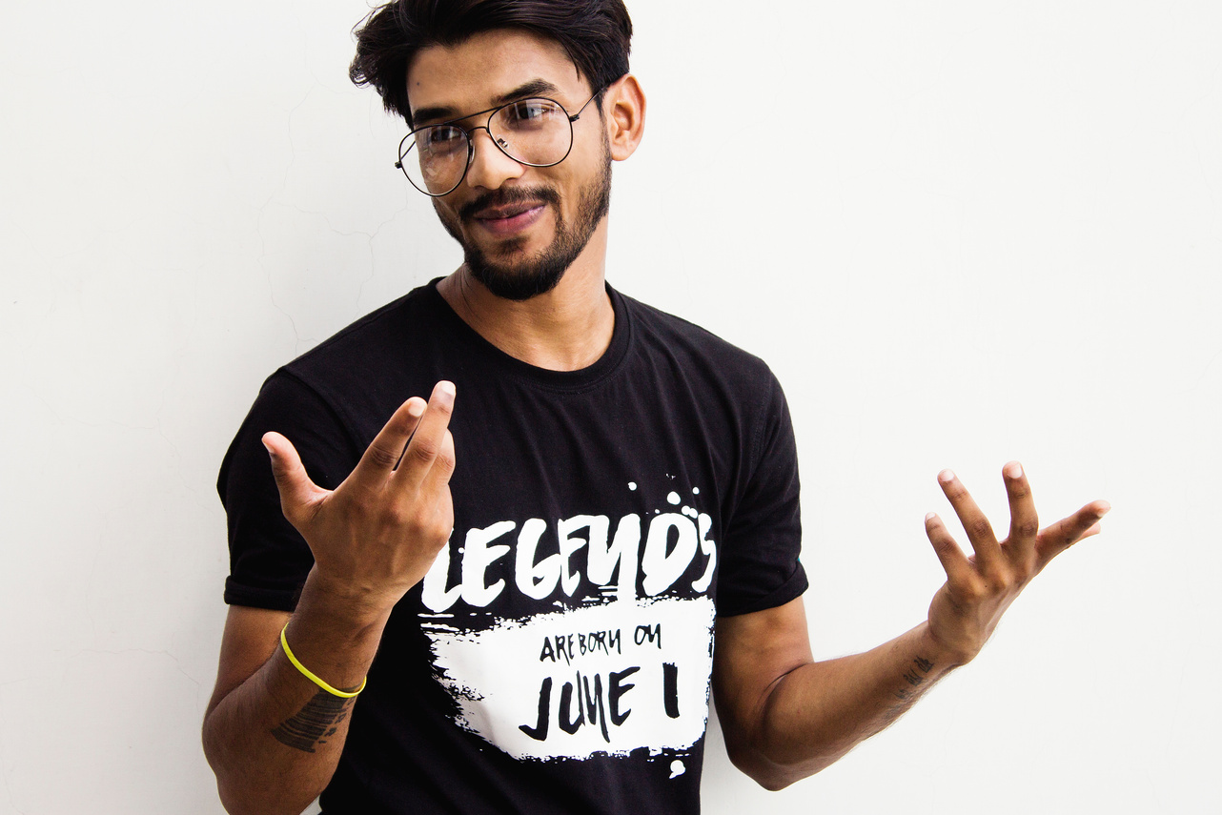
Bài tập 2
Phần a
- Lỗi: Thiếu cả chủ ngữ và vị ngữ. Nguyên nhân do người viết nói nhầm thành phần trạng ngữ là chủ ngữ của câu, thành phần biệt lập là vị ngữ của câu.
- Sửa: Trong thời kì văn học 1930 – 1945, nền văn học phát triển rực rỡ với những tên tuổi nổi tiếng như Nam Cao, Ngô Tất Tố, Nguyễn Công Hoan.

Slide 16

Phần b
- Sửa: Hàn Mặc Tử là người đi vào thơ ca với phong cách trữ tình độc đáo, khác lạ, hoà nhập thần diệu trong thơ các yếu tố lãng mạn, tượng trưng, siêu thực.
- Lỗi: Thiếu vị ngữ do người viết nhầm thành phần biệt lập là vị ngữ của câu.

Slide 17

Phần c
+ Cách 1: Chế Lan Viên là người triết lí bằng thơ và triết lí về thơ, là một trong những người làm thơ tứ tuyệt thành công nhất trong thơ ca Việt Nam hiện đại, kết hợp hài hoà giữa cái đẹp truyền thống và hiện đại.
- Lỗi: Thiếu vị ngữ do người viết nhầm thành phần biệt lập là vị ngữ của câu.
+ Cách 2: Chế Lan Viên, người triết lí bằng thơ và triết lí về thơ, là một trong những người làm thơ tứ tuyệt thành công nhất trong thơ ca Việt Nam hiện đại, kết hợp hài hoà giữa cái đẹp truyền thống và hiện đại.
Sửa
+ Cách 3: Chế Lan Viên, người triết lí bằng thơ và triết lí về thơ, một trong những người làm thơ tứ tuyệt thành công nhất trong thơ ca Việt Nam hiện đại, kết hợp hài hoà giữa cái đẹp truyền thống và hiện đại, đã để lại cho văn học Việt Nam những áng thơ đẹp, đầy màu sắc triết luận.

Slide 18


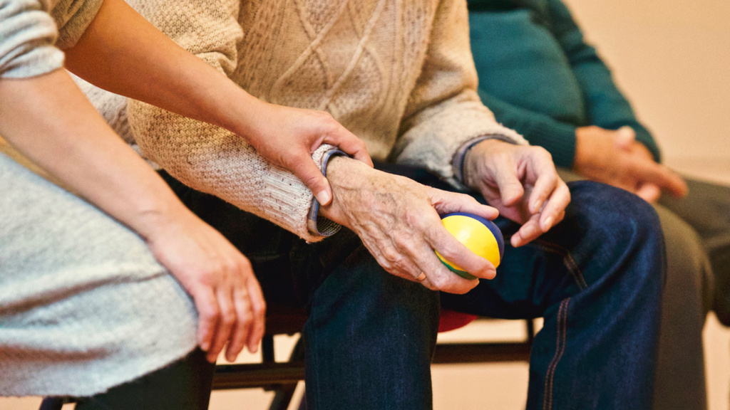
Phần d
- Lỗi: Thiếu vị ngữ do người viết nhầm thành phần định ngữ là vị ngữ của câu.
Sửa
+ Cách 1: Thứ tiếng Việt mà giới trẻ đang sử dụng trên các phương tiện truyền thông, không gian mạng là thứ tiếng thiếu chuẩn mực, pha tạp, viết tắt tuỳ tiện.
+ Cách 2: Giới trẻ đang sử dụng trên các phương tiện truyền thông, không gian mạng là thứ tiếng Việt thiếu chuẩn mực, pha tạp, viết tắt tuỳ tiện.

Slide 19
3. Bài tập 3
a₁. Câu thiếu chủ ngữ do người viết nhầm lẫn thành phần trạng ngữ là chủ ngữ của câu.
a₂. Đúng
a₃. Đúng

Slide 20
b1. Đúng
b₂. Đúng
b₃. Câu thiếu chủ ngữ do người viết nhầm lẫn thành phần trạng ngữ là chủ ngữ của câu.
b₄. Đúng

Slide 21
c₁. Câu thiếu cả chủ ngữ lẫn vị ngữ do người viết nhầm thành phần biệt lập là vị ngữ của câu.
c₂. Đúng
c₃. Đúng
c₄. Đúng

Slide 22
HOẠT ĐỘNG 4
VẬN DỤNG

Slide 23
Thứ tự |  | Dạng lỗi | Câu chứa lỗi | Sửa lại
Lỗi trong bài viết của bản thân:
1 | Thiếu chủ ngữ
2 | Thiếu vị ngữ
3 | Thiếu chủ ngữ, vị ngữ
Lỗi trong bài viết của bạn:
1 | Thiếu chủ ngữ
2 | Thiếu vị ngữ
3 | Thiếu chủ ngữ, vị ngữ
Yêu cầu: HS lập bảng thống kê các lỗi về thành phần câu trong một bài kiểm tra viết gần nhất của mình và 01 bạn cùng bàn, theo mẫu sau:

Slide 24





















Thanks you!

